Slide 1
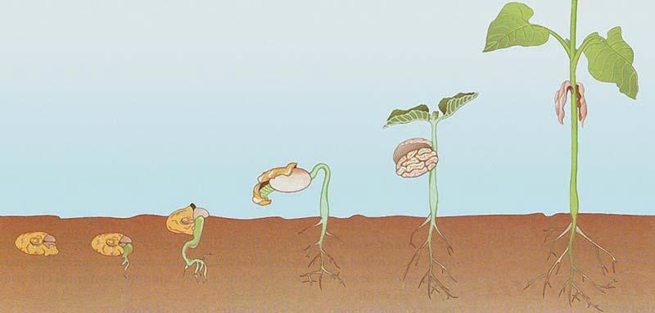
Praćenje biljke graha u projektu ProMicro
OŠ Dubovac, Karlovac

Slide 2
Tehnologija u nastavi Prirode i društva
u četvrtom razredu na satovima Prirode i društva učenici su saznali koji su životni uvjeti potrebni za rast biljaka
gradivo su pratili uzgojem biljke graha, no ovaj put su to radili na moderniji način – uz pomoć micro:bita i seta za zalijevanje
svaki je učenik jedan dan bio zadužen za provjeravanje vlažnosti tla i zalijevanje

Slide 3
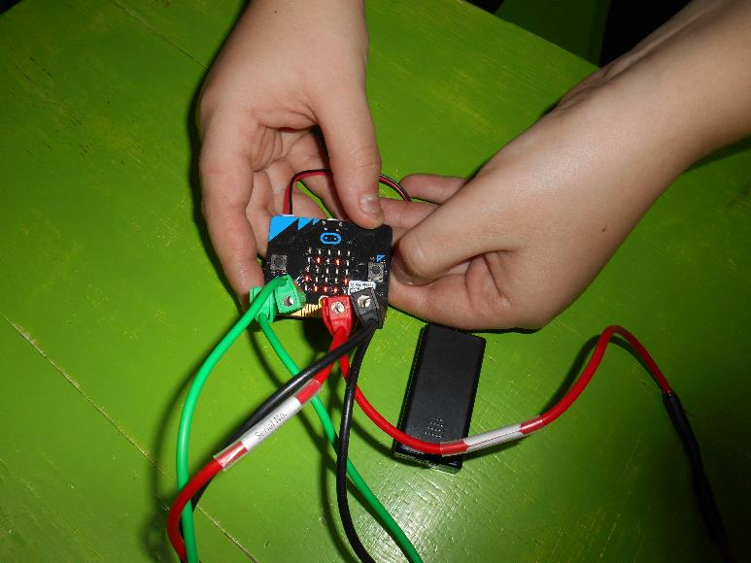
pritiskom na tipku A očitavala se vlažnost zemlje i ako je bila veća od 50 %, pojavio se smješko
pritiskom na tipku B aktivirala se pumpa za zalijevanje biljke

Slide 4
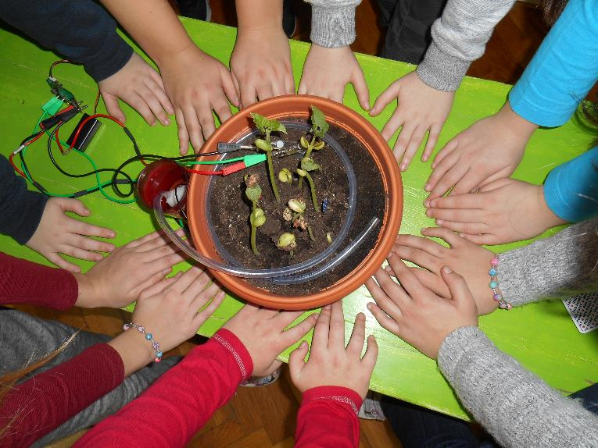
da bi lakše pratili biljke, označile su se zastavicama
marljive ručice su iz dana u dan radile i pratile biljke

Slide 5
Zapažanja ...

Slide 6
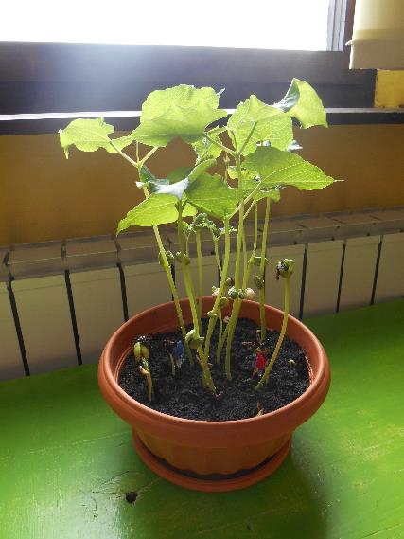
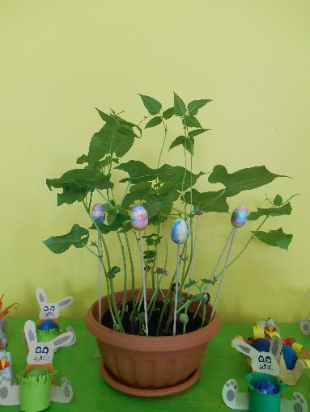
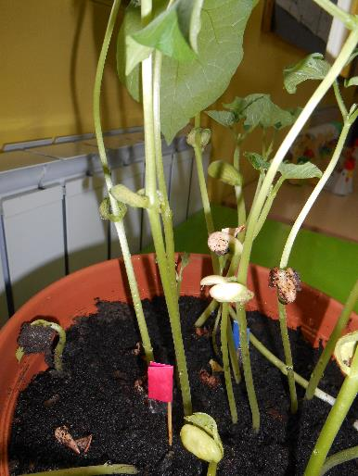
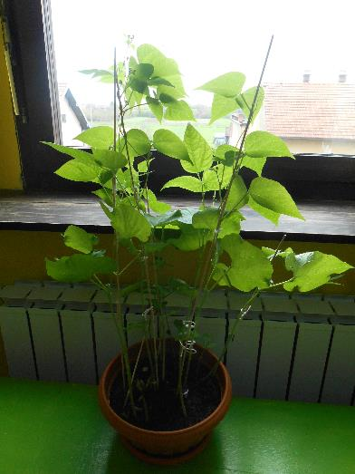
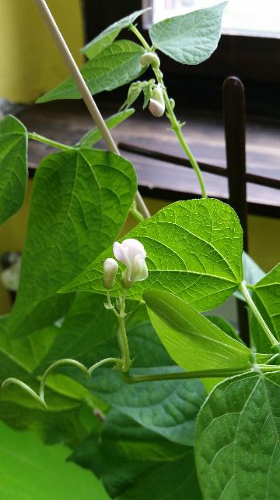
... popraćena fotografijama ...

Slide 7
... i sistematično bilježena
Biljka s crvenom zastavicom
Datum | Visina biljke | Vlažnost zemlje | Biljka je zalivena | Zapažanja
6.3. |  | 85% | +
8.3. |  | 85% | -
9.3. |  | 82% | +
12.3. |  | 84% | + | proklijao
14.3. |  | 81% | +
16.3. | 12 cm | 80% | +
19.3. | 26.5 cm |  | +
21.3. | 30 cm |  | +
23.3. | 32 cm |  | + | otpale su supke
26.3. | 39 cm |  | +
28.3. | 41 cm |  | +
29.3. |  |  | +
3.4. | 44.5 cm |  | +
5.4. | 48 cm |  | +
9.4. | 58 cm |  | +
Biljka s plavom zastavicom
Datum | Visina biljke | Vlažnost zemlje | Biljka je zalivena | Zapažanja
6.3. |  | 85% | +
8.3. |  | 85% | -
9.3. |  | 82% | +
12.3. |  | 84% | +
14.3. |  | 81% | + | proklijao
16.3. | 9 cm | 80% | +
19.3. | 26 cm |  | +
21.3. | 30.5 cm |  | +
23.3. | 35 cm |  | + | otpale su supke
26.3. | 40 cm |  | +
28.3. | 41.5 cm |  | +
29.3. |  |  | +
3.4. | 45 cm |  | +
5.4. | 50 cm |  | +
9.4. | 54 cm |  | +
11.4. | 56 cm |  | +
12.3.2018.

Slide 8
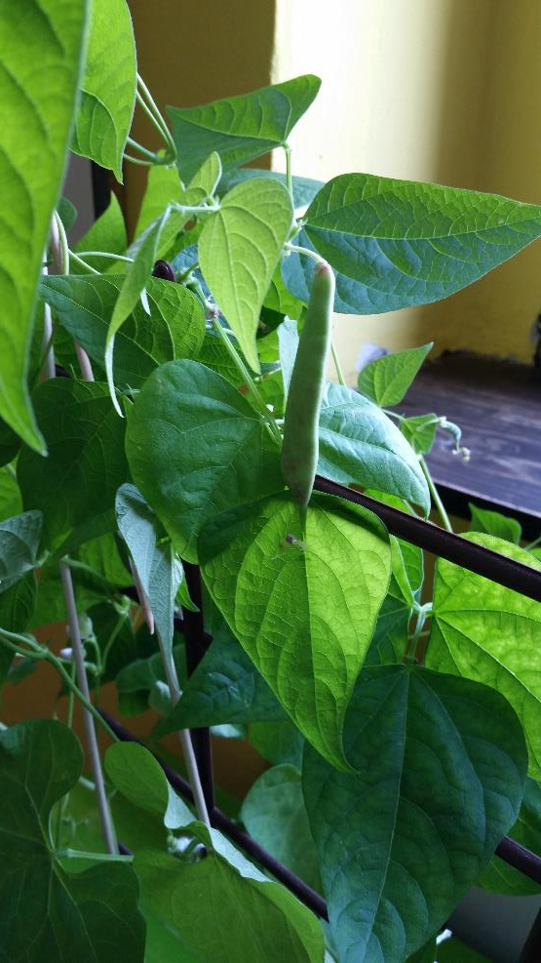
Dočekali smo i mahunu ☺
Pojavila se 18.4.2018. na biljci s crvenom zastavicom

Slide 9
nakon 16.3. je micro:bit korišten u drugom projektu, tako da je biljka od tada pa nadalje zalijevana na standardni način
učenici su bili oduševljeni novom tehnologijom i već se vesele nastavi informatike u petom razredu
Voditeljica projekta: Iva Čavlović
Projekt proveli: učenici 4. razreda PŠ Velika Jelsa
Informatička podrška: Kristina Fratrović
Stručna podrška: Snježana Marković - Zoraja

